Slide 1
图相关
七月算法 曹鹏
2015年6月6日

Slide 2
提纲
图的基本定义
图论相关的问题
图的表示
搜索问题简介
BFS
DFS
最短路算法——Dijkstra算法
最小生成树算法简介——Prim和Kruskal
拓扑排序简介
欧拉回路与哈密尔顿回路
例题
总结与思考
<number>/66
julyedu.com

Slide 3
图的基本定义
图
  节点： 元素 node, vertex
  边： 元素直接的关系 edge
图分类
  有向
  无向
  有权 （正、负）
  无权
<number>/66
julyedu.com

Slide 4
图论相关问题
搜索
  BFS/DFS
连通性
  连通分量
  割点、割边＊
  团、独立集＊
最短路 (有无负权边)
  单源
  任意两点
最小生成树
拓扑排序
网络流＊
匹配＊
<number>/66
julyedu.com

Slide 5
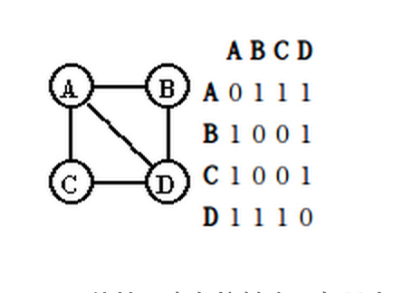
图的表示
邻接矩阵： A[i,j]表示i到j是否有边0/1,或者表示边权
  缺点
    无法表示重边（两个节点有多条边）
    稀疏图 浪费空间 O(n²)
    不能直接得到一个节点的度
<number>/66
julyedu.com

Slide 6
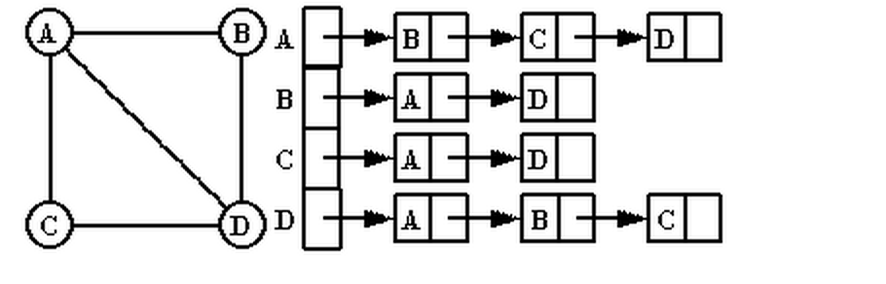
图的表示 续
邻接表： list[i]表示和i相连的点（也可以存边权）
  可以使用vector<vector<pair<int,int> >实现
  缺点
    不能直接得到(i, j)是否有边
<number>/66
julyedu.com

Slide 7
搜索问题简介
搜索
  建立一个图
    定义节点
    定义边
  定义起点和终点(解）
  找到路径
    判断是否有解——找到一个解
    找到全部解
    找到满足某种条件的（全部解）
<number>/66
julyedu.com

Slide 8
BFS简介
假设你在图的某点，如何搜索一条路？
  从起点开始先标记和起点距离为1的点
  从距离为1的点开始，继续标记和起点距离为2的点
  从距离为2的点开始，继续标记和起点距离为3的点
  ….
  从距离为d的点开始，继续标记和起点距离为(i＋ 1）的点
<number>/66
julyedu.com

Slide 9
BFS简介 续
BFS (Breadth First Search——宽度优先，广度优先 搜索）
  基本框架 队列里始终是距离为d的点
    队列放入起点， 标记起点
    while 队列非空
      x出队
      扩展x, 对每个x的后裔(邻居）y，如果y没被标记
        y是距离起点为(d + 1)的点
        标记y 并入队
<number>/66
julyedu.com

Slide 10
BFS简介 续2
为什么要标记？
  防止重复入队——“转圈”， 死循环，只有第一次到达某个点是有效的，距离是最短的
标记什么
  简单bool值，true
  记录距离： 从起点至少经过多少步到达这里
  记录上一个节点： 到达这里的上一个节点是哪个点
    从终点倒推回去，得到路径
<number>/66
julyedu.com

Slide 11
BFS简介 续3
理解BFS
  以起点为中心，“一层一层”向外扩散
  所有边权为1的最短路问题
    所有边“平等”
  还原／存储路径麻烦
  使用数据结构： 队列
<number>/66
julyedu.com

Slide 12
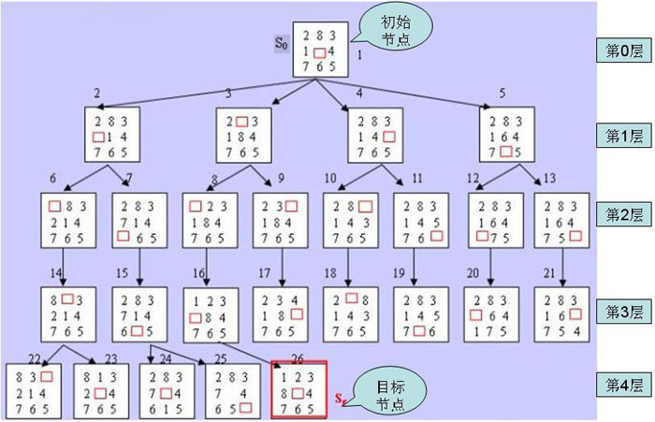
BFS简介 续4
搜索树增长 指数
<number>/66
julyedu.com

Slide 13
BFS的改进
双向BFS*——切半思想
  粗略分析： 如果解在树高度为h处，需要搜索的节点数大概d^{h}
  从起点正向搜索，从起点反向搜索
    理想情况可以做到2d^{h/2}
  本质：
    尽量不让树“太高”， 越高的树一般越宽
    实现： 两个队列
      起点、终点各搜一步
      每次优先扩展较小的队列
<number>/66
julyedu.com

Slide 14
DFS简介
假设你在图的某点，如何搜索一条路？
  从起点开始先走一步
  再走一步
  再走一步
  ……
  无路可走
  退回到上一步，再走一步
  ……
  标记走过的点，记录路径
<number>/66
julyedu.com

Slide 15
DFS简介 续
BFS (Depth First Search——深度优先 搜索）
  基本框架 堆栈里始终是一条路径（从底到顶）
    堆栈放入起点， 标记起点
    while 堆栈非空
      堆栈顶x还有没经过的节点y,压入y, 标记y
      否则x出栈
<number>/66
julyedu.com

Slide 16
DFS简介 续2
为什么要标记？
  防止重复入栈——“转圈”， 死循环，只有第一次搜索到该节点时是有效的
每个节点记录访问过哪个孩子
标记什么
  简单bool值，true，即可
  距离不一定最短
  搜到解时，堆栈里就是路径
<number>/66
julyedu.com

Slide 17
DFS简介 续3
理解DFS
  从起点为中心，深入扩展
    能深入一步就深入一步
    不能深入一步，退回到上一个节点
  还原／存储路径容易
    本质： 每次再一条路径上“修改一点”
      新加一个节点
      改变一个节点（删掉最后一个节点 换一个加上）
  使用数据结构： 堆栈
<number>/66
julyedu.com

Slide 18
DFS简介 续4
DFS可以告诉我们什么？
  每个节点的深度
  记录时间戳
    刚开始遍历该节点的时刻t1
    遍历完所有后代后回到该节点（出栈）的时刻t2
    如果x是y的祖先
      t1x<=t1y<=t2y<=t2x ——就像括号匹配一样
    可以计算割点、割边*
  可以使用系统的堆栈——递归
    实现简单，代码量小
<number>/66
julyedu.com

Slide 19
比较DFS与BFS
比较项目 | BFS | DFS
扩展方法 | 从起点按距离扩展 | 从起点不断深入
使用数据结构 | 队列 | 堆栈
数据结构内存储的信息 | 最近访问的点，队列里是若干条路径的终点 | 最近访问的点，堆栈里是当前路径的终点
空间使用（通常） | 大 | 小
是否得到“最短”路径 | 是 | 否
找到解在第n层（步数） | 遍历了所有前(n – 1)层的点，没有遍历任何一个超过第n层的点 | 可能遍历了很多更深层的点，而没有遍历完前(n-1)层的点
<number>/66
julyedu.com

Slide 20
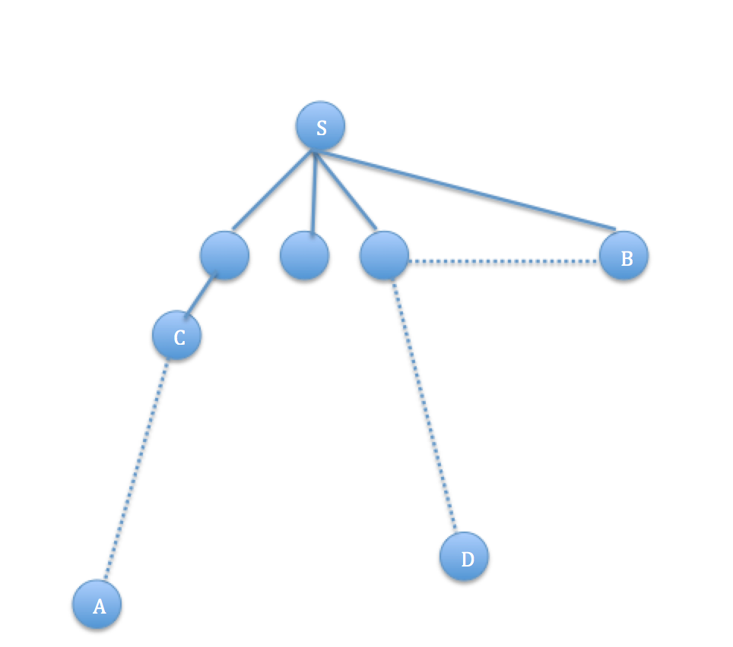
比较DFS与BFS 续
DFS和BFS就是对树不同的画法, DFS从上到下，BFS从左到右
起点:S
（1） 如果要找点C,显然dfs快
（2） 如果要找点B，显然bfs好
（3） 如果解在A (第一个孩子很深层下面）—dfs好
（4） 如果解在D (中间很深处),不一定哪种方案好
<number>/66
julyedu.com

Slide 21
DFS改进*
我们怕树“太高”——因为太高则宽
迭代加深DFS
  枚举解的深度d
    逐个循环枚举
    二分枚举
  限定深度d，做普通dfs,树高不允许超过d
    搜到解——缩小d
    搜不到解——扩大d
<number>/66
julyedu.com

Slide 22
最短路算法简介
单源图最短路径 dijkstra
  边权>=0
任意两点间最短路 floyd-warshall
  边权任意， 汇报负圈
任意边权最短路 （单源) bellman-ford
  边权任意，汇报负圈
<number>/66
julyedu.com

Slide 23
Dijkstra算法的过程
贪心算法
节点编号0..n – 1, 起点编号0≤ s < n
距离数组
  起点 d[s] = 0
  其他 d[i] = ∞, 0 ≤ i < n, i ≠ s
算法流程
  节点集合V = {}空集合，距离初始化
  循环n次
    找到i V，且d[i]值最小的节点i
    V = V + i
    对所有满足j V的边(i, j) 更新d[j] = min(d[j] , d[i] + w(i, j))
∉
∉
<number>/66
julyedu.com

Slide 24
Dijkstra算法的实现
总复杂度O(n²)用邻接矩阵存放边dist
在集合里加入一个节点v后更新“最短距离”
  update(int v) ：
  mark[v] = true;
  for (int i = 0; i < n; ++i) {
  if (!mark[i]) d[i] = min(d[i], d[v] + dist(v, i));
  }
<number>/66
julyedu.com

Slide 25
Dijkstra算法的实现 续
主方法：
  mark[0..n - 1] = false; d[0..n – 1] = infinity;
  d[s] = 0;
  for (int i = 0; i < n; ++i) { //可以死循环
    int k = -1;
    for (int j = 0; j < n; ++j) {
      if (!mark[j] && ((k < 0) || (d[k] > d[j]))) k = j;
      }
      update(k); //注意 可以判断k < 0 || d[k] == infinity就退出
      }
优化
  使用优先队列找最小值
<number>/66
julyedu.com

Slide 26
Dijkstra算法的扩展
如何记录最短路？
  更新d数组的时候同时记录得到最小值的点，即记录min{d[i]}这个距离，是通过d[j] + w(j,i)的哪个j获得
如何计算最短路条数？
    若 d[i] == d[j] + w(j,i) 则 num[i] += num[j]
    若 d[i] > d[j] + w(j,i), 则 d[i] = d[j] + w(j,i), 且num[i] =num[j]
<number>/66
julyedu.com

Slide 27
最小生成树简介
树 (Tree)
  无向无环连通图
  n个节点的树恰好有(n – 1)条边
生成树 (Spanning tree)
  节点： （连通）图的全部节点
  边： 原来图边的子集
最小生成树 (Minimum Spanning Tree, MST)
  所有生成树中边权值和最小的树
<number>/66
julyedu.com

Slide 28
Prim算法描述
贪心算法
  一条边一条边地加 维护一棵树
  初始 E ＝ ｛｝空集合， V = {任意节点｝
  循环（n – 1）次
    选择一条边（v₁,v₂)， 满足
      v₁ V , v₂ V
      （v₁,v₂)权值最小
      E = E + （v₁,v₂)
      V = V + v₂
  最终E中的边是一棵最小生成树, V包含了全部节点
∈
∉
<number>/66
julyedu.com

Slide 29
Kruskal算法描述
贪心算法
  将边权按照从小到大排序
  按顺序选择每条边，只要和已选择的边不构成圈，就选择它。已经选择的边不会丢弃。
  终止条件：
    已经加入(n – 1)条边（也可以都处理完）
    如果处理了所有的边还不够(n – 1)条，则说明该图不连通
<number>/66
julyedu.com

Slide 30
拓扑排序简介
输入对象
  DAG (Directed Acyclic Graph) : 有向无环图
输出
  节点的一个顺序
    没有从排在后面的节点到排在前面节点的边
    所有的边都是从排在前面的节点指向排在后面的节点
<number>/66
julyedu.com

Slide 31
拓扑排序简介 续
算法描述
  while 还有入度为0的节点x
    在拓扑顺序最后加入x
    删掉x指向其他节点的边
      X指向的其他节点入度减少1
本质： bfs
  把入度为0的点放入队列
  while (队列非空）｛
  在拓扑序最后加入x
  删掉x指向其他节点的边，如果产生入度为0的节点，加入队列
  ｝
<number>/66
julyedu.com

Slide 32
拓扑排序简介 续2
如果有圈
  某时刻找不到入度为0的点
  队列为空——退出
  最后拓扑顺序中不包含全部的节点
算法的另外一种实现DFS
  如果还有点x没标记
    dfs(x)后，把x加到拓扑排序顺序最前面
  如何检查圈
    没有后代指向祖先的边，检查完成时间戳大小
<number>/66
julyedu.com

Slide 33
欧拉回路与哈密尔顿回路
欧拉（回）路——一笔画
  经过所有边仅一次的（回）路
  判断条件：一定要连通
    无向回路：每个点的度都是偶数
    有向回路： 入度等于出度
    无向路： 有回路，或者只有两个点度为奇数å
    有向路： 有回路或者有且仅有两个点入度不等于出度，且一个入度比出度大一，另一个出度比入度大1
<number>/66
julyedu.com

Slide 34
欧拉回路与哈密尔顿回路 续
哈密尔顿（回）路
  经过所有顶点一次且仅一次的（回）路
  NPC
  求法 ：
    一般是枚举，或者2^{n} * n²的dp
    特殊图有特殊方法
<number>/66
julyedu.com

Slide 35
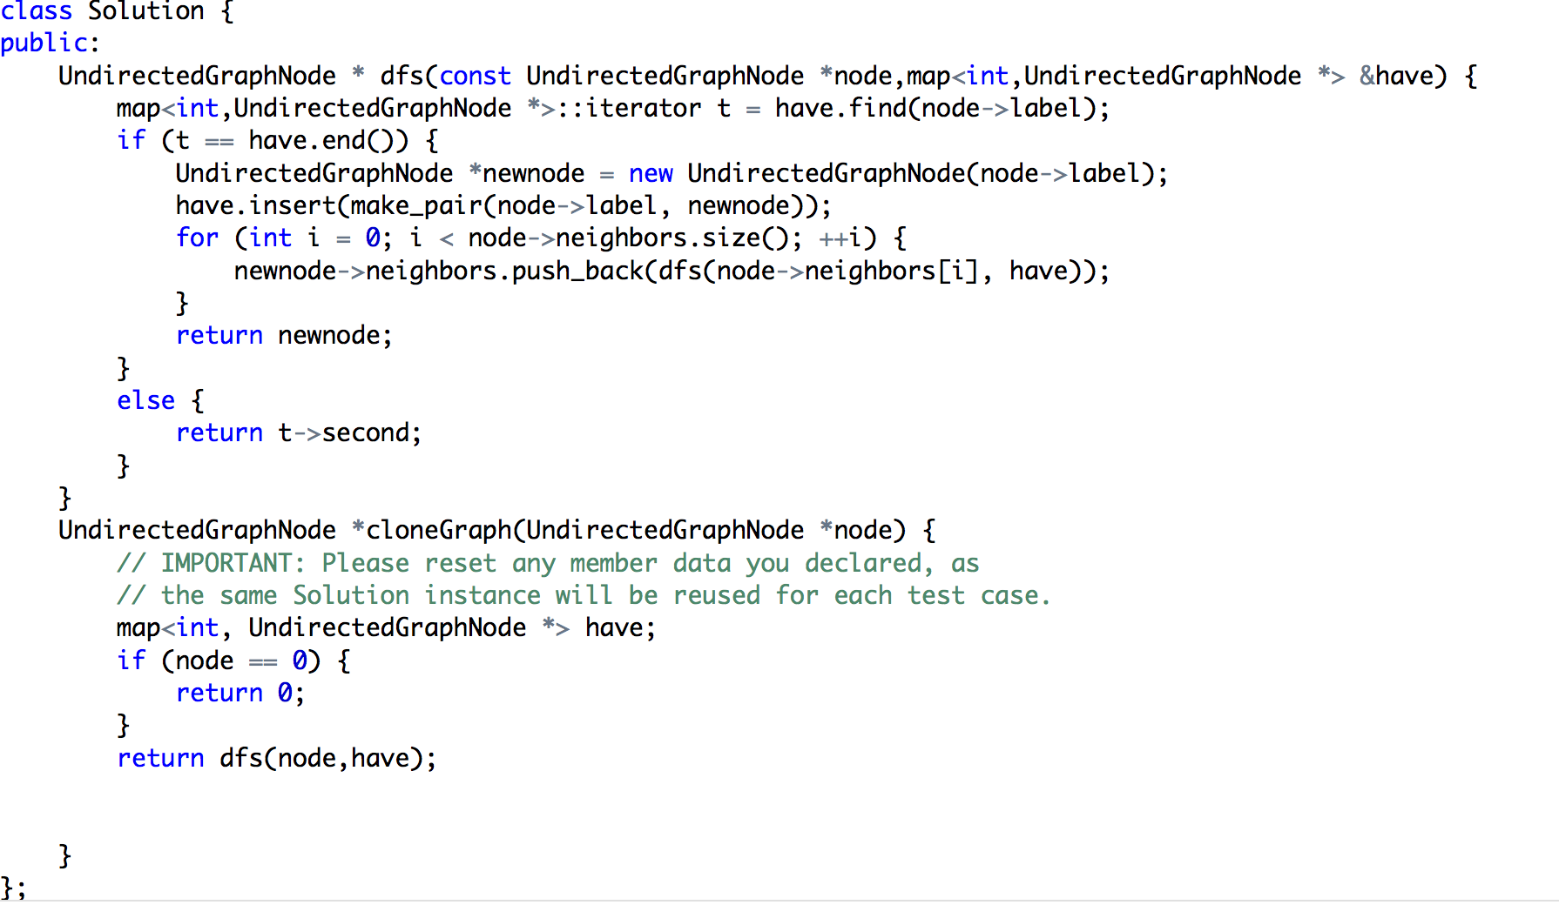
例1
例1 复制一个有向图 （临接表存储）(Leetcode 133)
  分析：DFS.
  图可能有圈
  用map保存
<number>/66
julyedu.com

Slide 36
例2
    例2 输入n，输出所有n个左右括号的合法括号序列 Leetcode 22
      分析：关键：当前位置左括号不少于右括号
      图是什么？
        节点： 目前位置左括号和右括号数 (x,y) (x >= y)
        边： 从(x,y)到(x + 1, y)和(x , y + 1)
        x == y时 没有(x, y + 1)这条边
      解是什么？
        从(0,0)出发到(n, n)的全部路径
<number>/66
julyedu.com

Slide 37
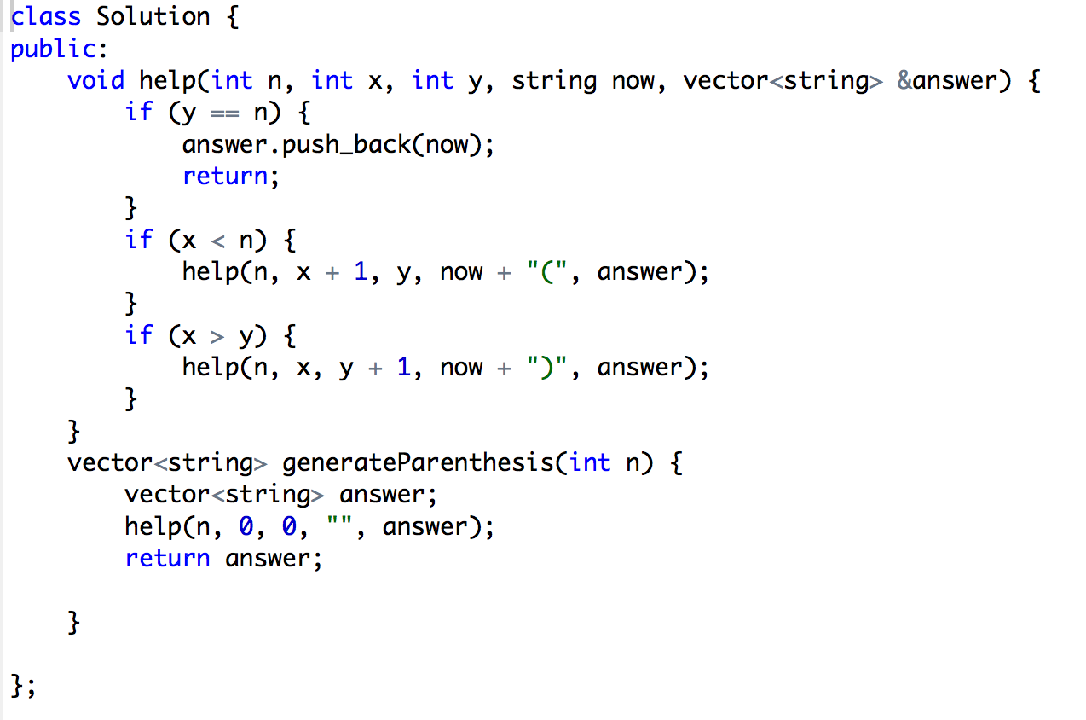
例2 续
方法1 dfs
  左右括号的个数
  当前的“部分解”
<number>/66
julyedu.com

Slide 38
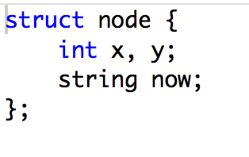
例2 续2
bfs
  记录
    方法2.1 当前的“部分解”——浪费空间
    方法2.2 每个节点记录能到达它之前的节点集合——麻烦，最后要还原路径
  只介绍方法2.1
<number>/66
julyedu.com

Slide 39
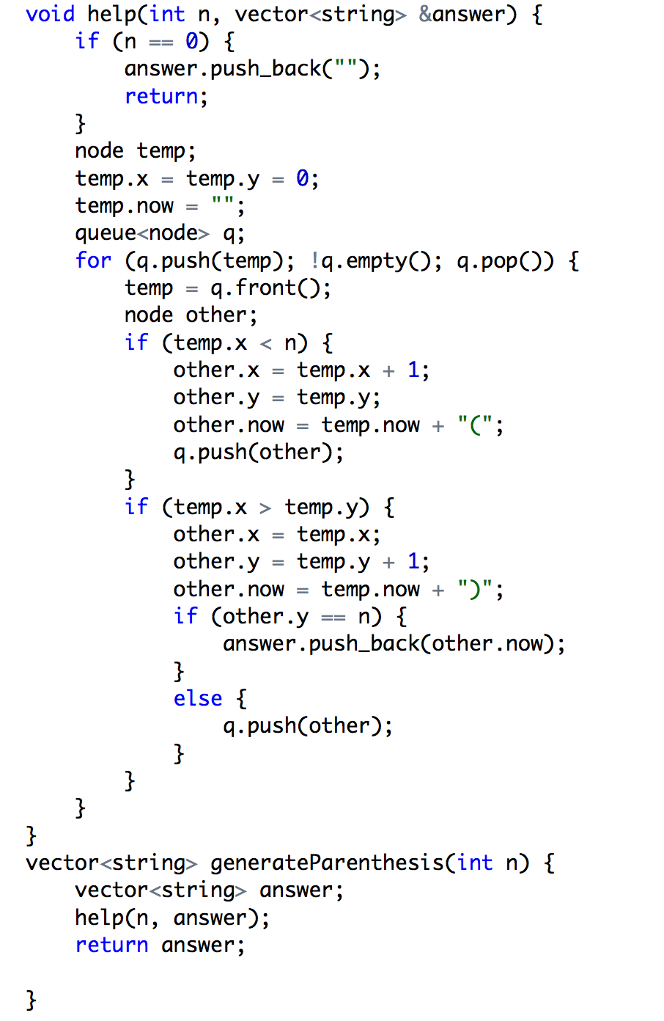
例2 续3
代码：
<number>/66
julyedu.com

Slide 40
例3
例3 给定字典，字典和一个起点单词，还有一个终点单词，每次只能变换一个字母，问从起点单词是否可以到达终点单词？最短多少步？(Leetcode 126, 127 ）
例子：start = "hit"
end = "cog"
dict = ["hot","dot","dog","lot","log"]
"hit" -> "hot" -> "dot" -> "dog" -> "cog”
<number>/66
julyedu.com

Slide 41
例3 续
可以考虑的问题
  起点、终点一定在字典之中么？
  如果有多个最短的合法序列，输出任意一个都行么？还是字典顺序最小的？
隐式图
  节点： 单词
  边： 修改一个字母形成的单词
我们需要存全部的图么？
  把图提前算出来 VS 用的时候再算？
如何存路径？如何输出？
为什么会有重复？
  起点PAT,第一次可以扩展出CAT, HAT
  扩展HAT的时候还可以扩展出PAT,CAT
<number>/66
julyedu.com

Slide 42
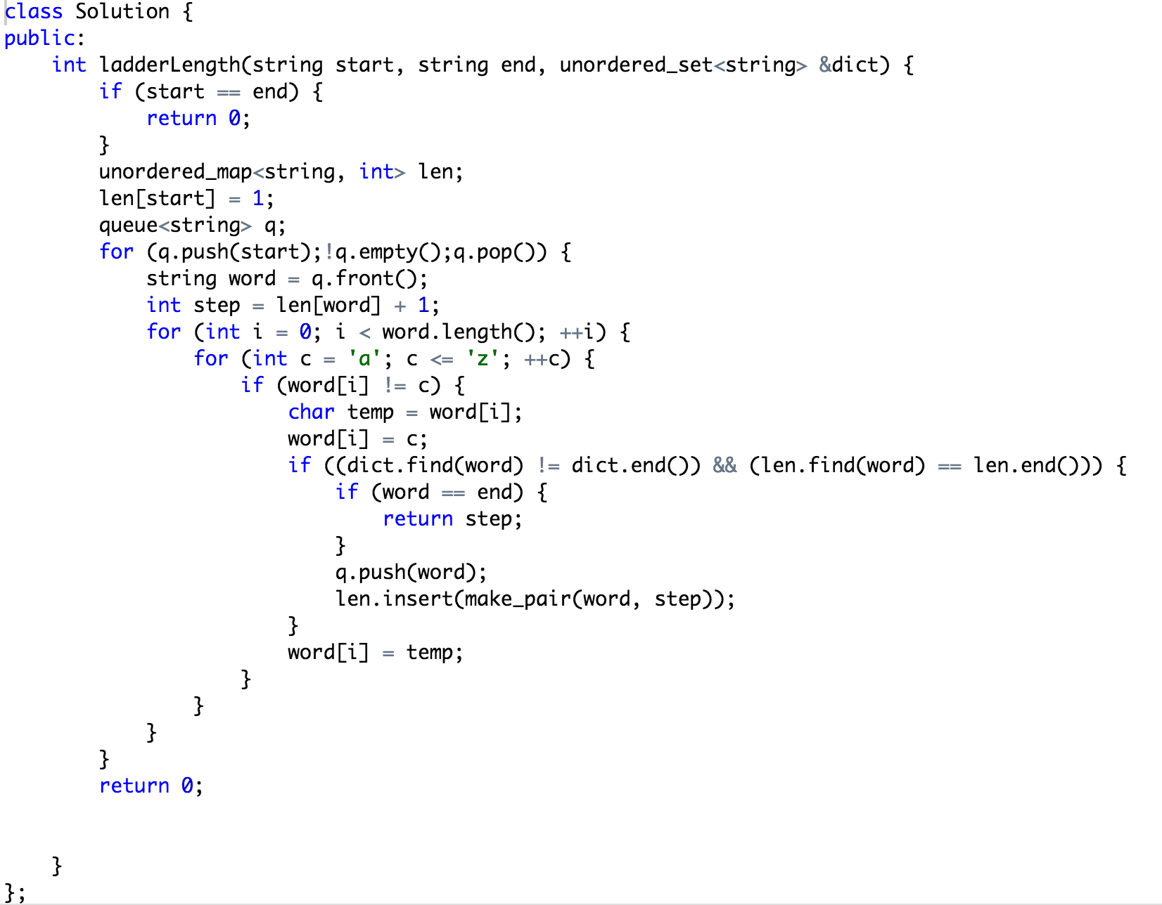
例3 续3
只输出
ladder长度
<number>/66
julyedu.com

Slide 43
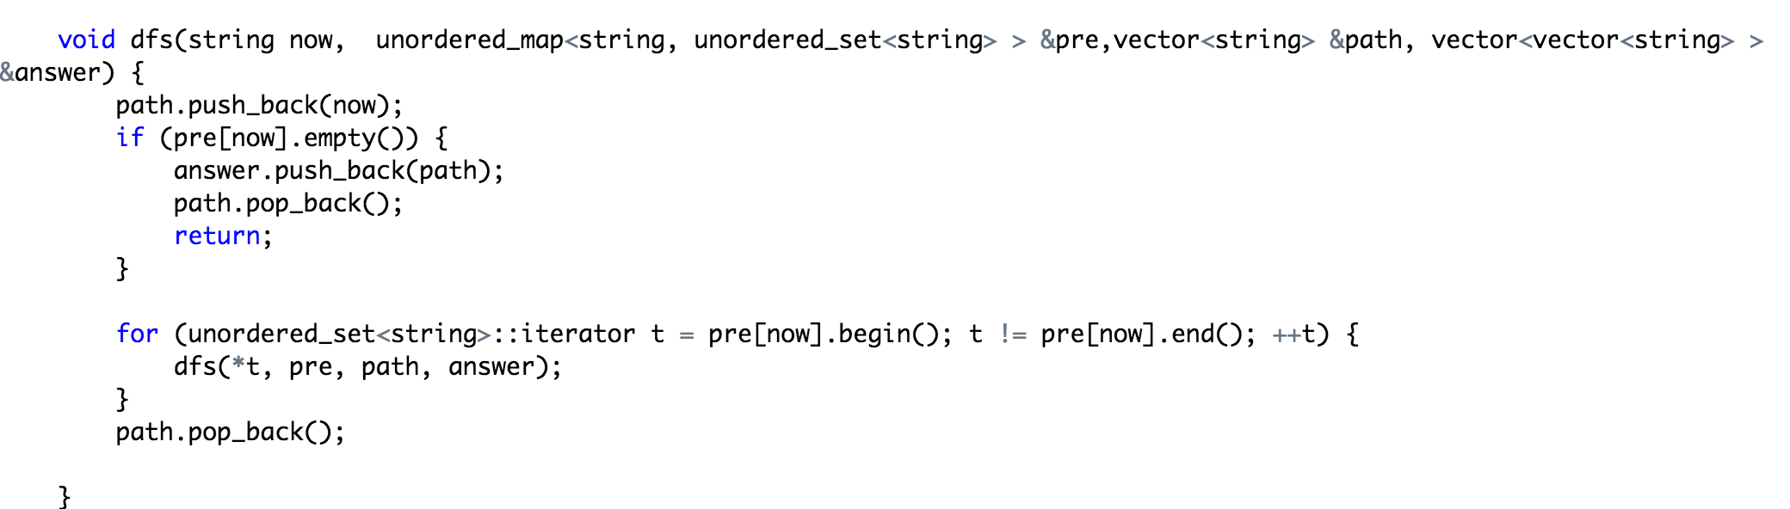
例3 续3
输出具体解
<number>/66
julyedu.com

Slide 44
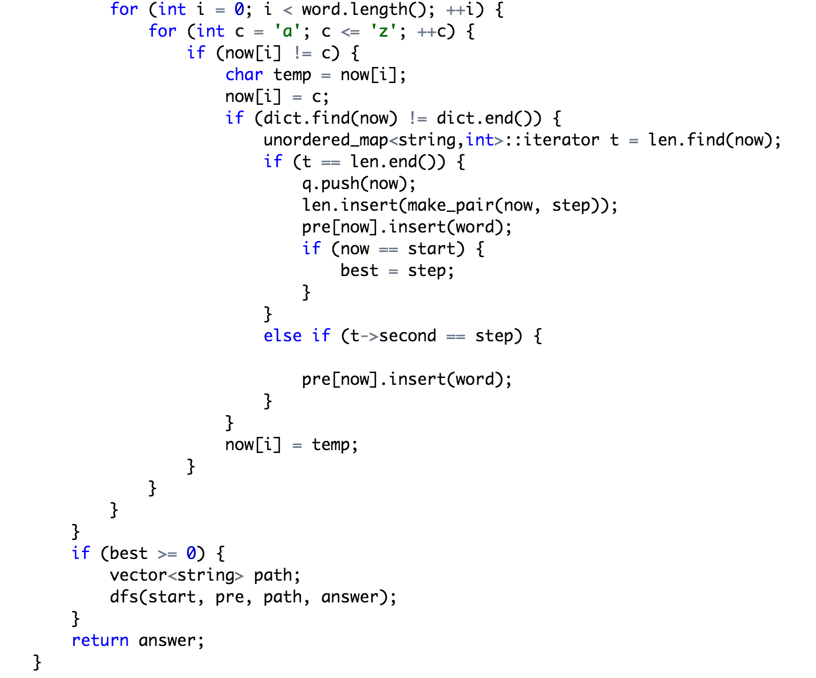
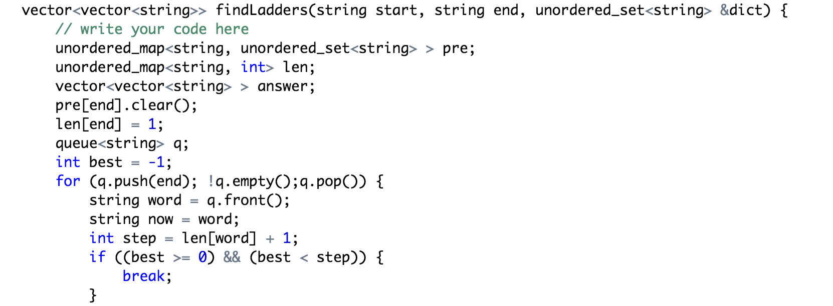
例3 续4
代码：
<number>/66
julyedu.com

Slide 45
例4 n皇后问题
在一个国际象棋棋盘上放置n个皇后，使得它们不能互相攻击。 即没有两个皇后在同一行、列、对角线。（Leetcode 51， 52）
  分析：
  dfs的典型题目
    尽早剪枝
<number>/66
julyedu.com

Slide 46
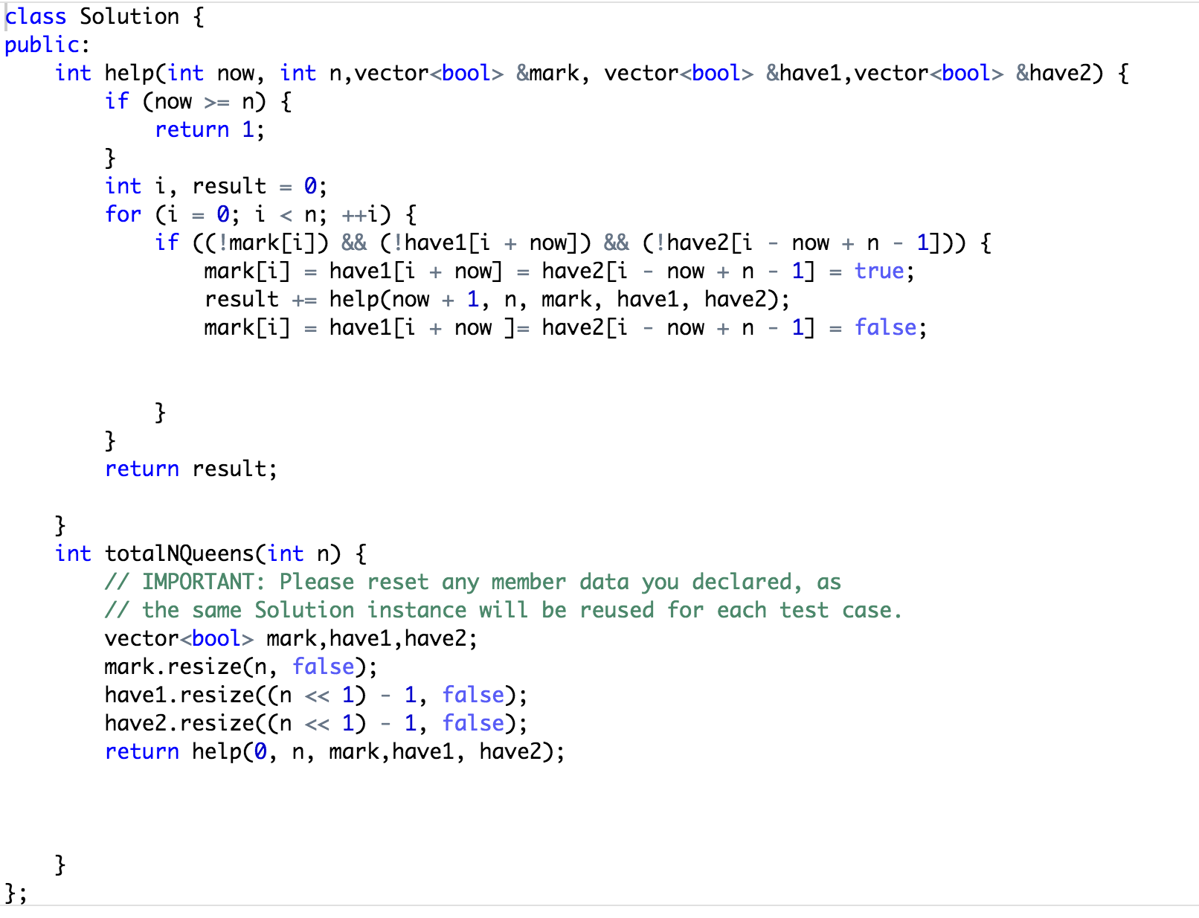
例4 续
第i皇后占据第i行，只枚举列即可
两条对角线
  x + y一定
  x – y一定
不保存解
<number>/66
julyedu.com

Slide 47
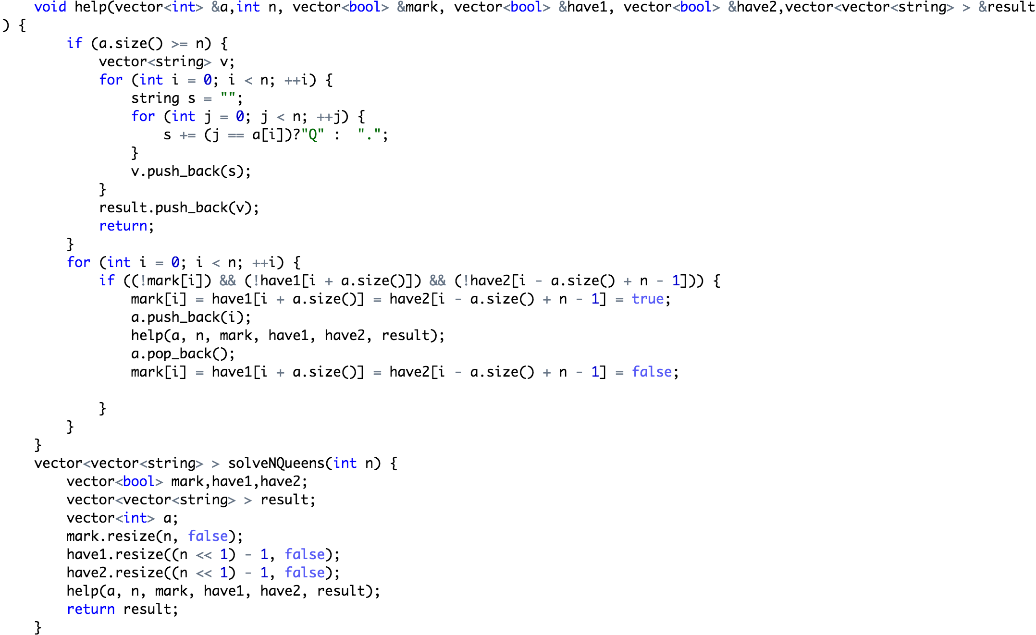
例4 续2
保存解
<number>/66
julyedu.com

Slide 48
例5
例5 给定一个结构 是list，或者是整数 ，求带权和。 (LinkedIn面试题）
  给定{1,2,{3,4, {5}},6}
  1， 2，6在第一层，和9 ＊ 1
  3,4在第2层 ，和 7 * 2
  5在第3层 ，和 5 * 3
  总和 38
  接口： isList, getList, getNum之类的函数
    可以循环迭代
<number>/66
julyedu.com

Slide 49
例5 续
分析： dfs很方便
  伪代码
    int help(list<object> &a, int dep) {
      int result = 0;
      foreach t in a {
      result += isList(t)?(t->getList(), dep + 1):(t->getNum() * dep);
      }
      return result;
      }
<number>/66
julyedu.com

Slide 50
例6
例6 给定无向图作为逃跑地图，每个点有一定的人，给定起点、终点，问有多少条最短路，在选择最短路的前提下，最多能运多少人到达终点。 (PAT 1003)
  分析： dijkstra算法的更新
    如果最短路相同，累加人数和路径数
    如果发现更短路，单独计算人数和路径数
<number>/66
julyedu.com

Slide 51
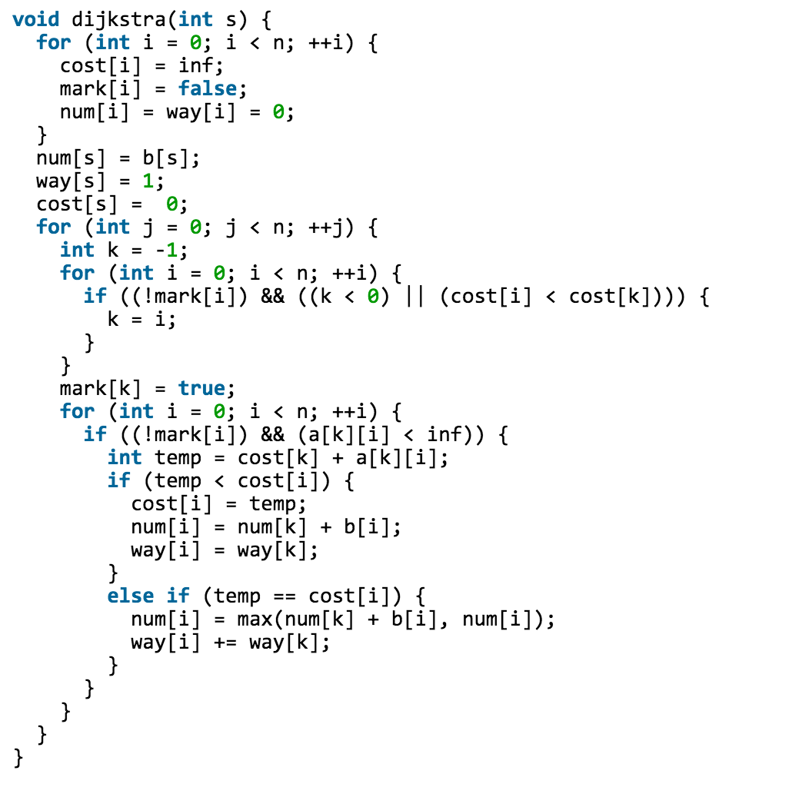
例6 续
核心代码：
<number>/66
julyedu.com

Slide 52

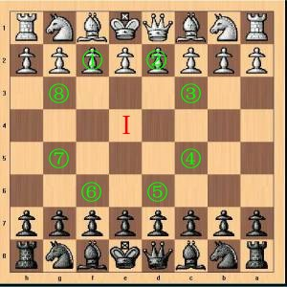
例7
例7 设想国际象棋棋盘里的每个格子都被8角形的8面墙围住，一个马如果想从某个位置跳到另外一个位置，必须把起点方向的墙和终点对应方向的墙拆掉。例如从I跳到4，需要把I的D墙和4的H墙拆掉。
每个格子的墙都
直到其厚度（拆掉
代价），马从左上角
开始走，每个格子
至少经过1次，求最小
拆墙代价？
<number>/66

Slide 53
例7 续
分析：
  从左上角出发是没用的，关键看拆哪些墙！
  64个点，每个点和它的邻居（最多8个）边的代价是两堵墙的厚度总和
  拆墙相当于连边
  至少连哪些边（拆哪些墙）可以让这些点全部连通？
  MST!
<number>/66

Slide 54
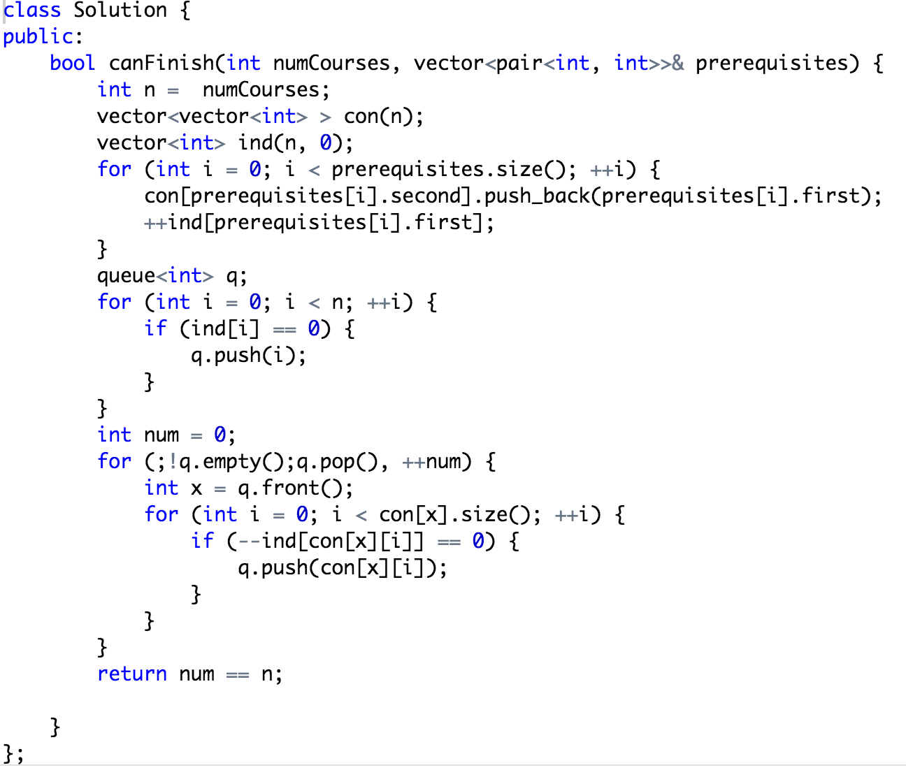
例8
例8 给定课程之间的依赖关系，问是否存在合法的选课顺序 (Leetcode 207, 210)
  分析： 直接的topsort
  方法1 bfs
<number>/66
julyedu.com

Slide 55
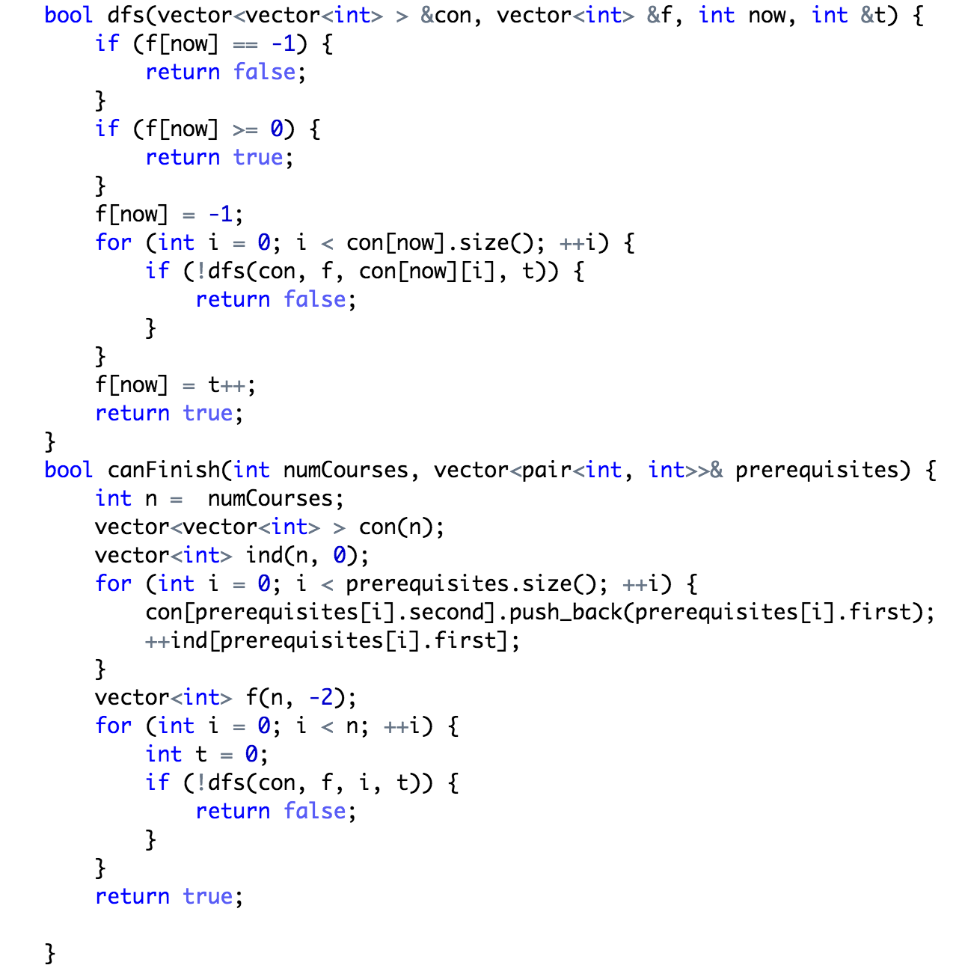
例8 续
方法2 dfs
  f遍历完的时间戳
    未遍历(-2)
    正在遍历 (-1)
    遍历完(any)
<number>/66
julyedu.com

Slide 56
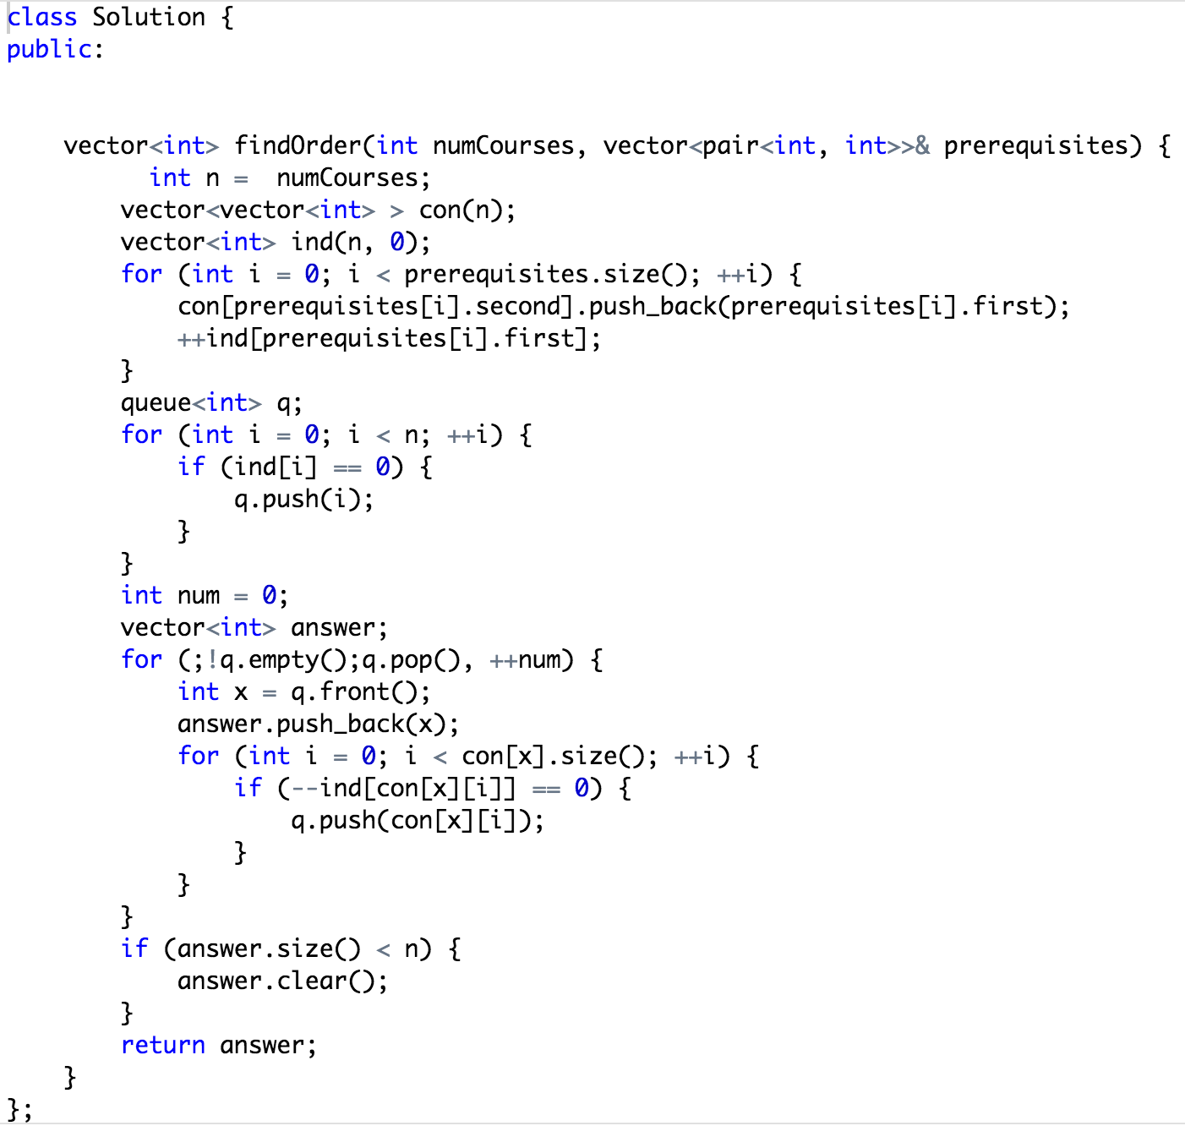
例8 续2
输出解的bfs
<number>/66
julyedu.com

Slide 57
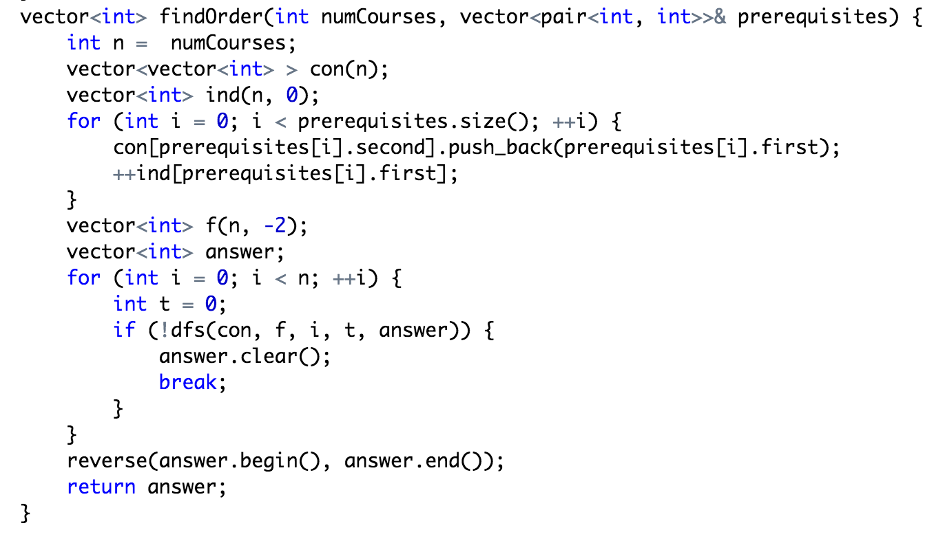
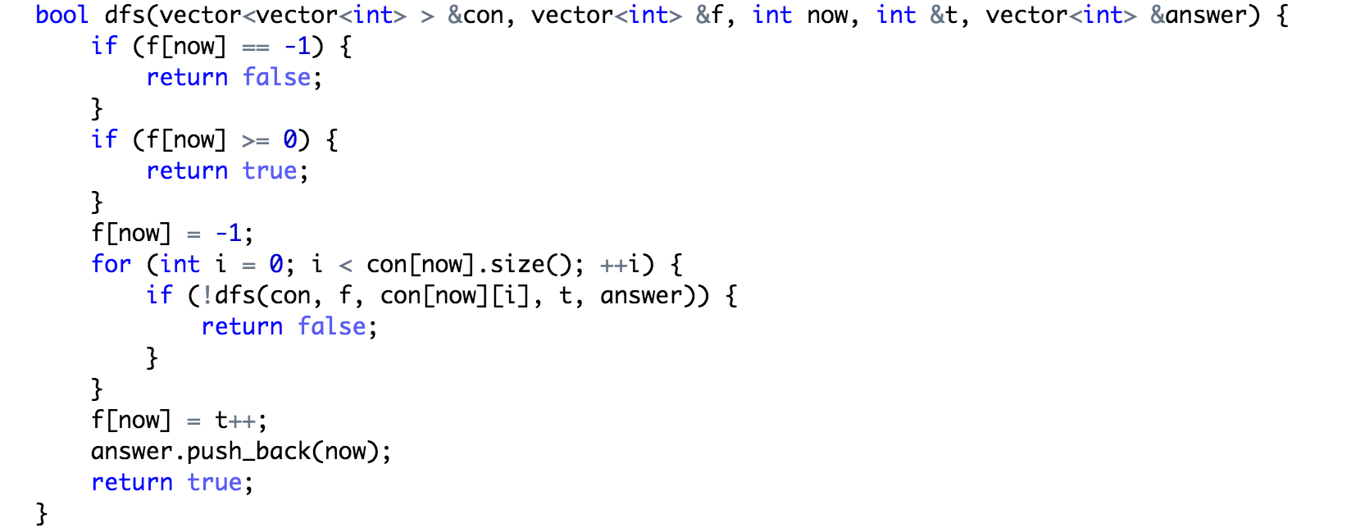
例8 续3
输出解dfs
<number>/66
julyedu.com

Slide 58
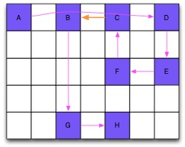
例9
例 给定矩形棋盘，再给你若干个位置(x,y)，你可以从任何给定的位置出发，只能在给定位置之间移动。每次移动只能是沿着水平和竖直方向走，并且这次走的方向和上次不同（交错方向），每个位置只能经过一次，是否可行？ （itint5 22）
例 右图ADEFCBGH是可行的！
分析： 每个点只经过一次，
这是哈密尔顿路？
“直角”的特殊性
  拆点:把所有x放到一起X，所有y放到一起Y。
  原先点(x,y)，我们连一条无向边(x,y)
  我们走的路一定是从集合X到Y交错
  原先有一条路对对应于走遍这个
  （二分）图所有的边！
  这是一个欧拉路判断的问题！
<number>/66
julyedu.com

Slide 59
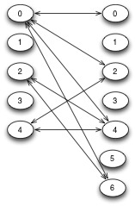
例 续
转换前
转换后
<number>/66
julyedu.com

Slide 60
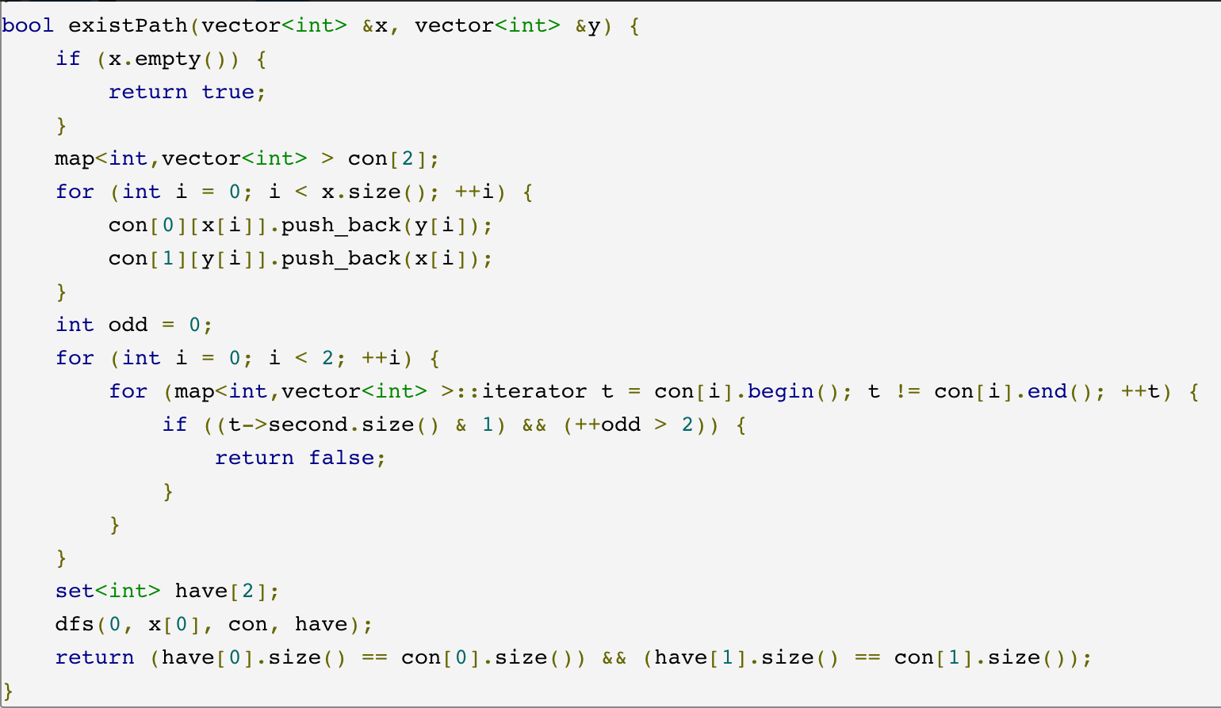
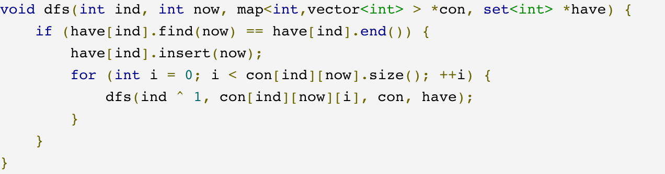
例9 续
代码：
  判断连通
  欧拉路
<number>/66
julyedu.com

Slide 61
例10
例 一个密码锁，密码是4位数字，操作是
（1） 扔掉高位数字
（2） 把低位数字移动到高位
（3） 添加任意低位数字
即abcd变为bcde,问从任意数字开始，是否可以经过0000-9999全部数字仅一次 （Google面试）
<number>/66
julyedu.com

Slide 62
例10 续
分析：
  一般建图
    节点： 四位数字 0000-9999
    边：a的后4位和b的前4位相等，则a到b间有一条边
  求哈密尔顿路——几乎不可解
  转换：
    节点 ：三位数字000-999
    边: a的后3位和b的前3位相等，则a到b间有一条边
    (abc)->(bcd)这条边，等价于abcd这个 数
    经过所有边只一次， 欧拉路问题！
<number>/66
julyedu.com

Slide 63
例11
例11 竞赛图是指一个有向图，任意两点a,b 有且仅有一条有向边 （要么a指向b，要么b指向a), 求竞赛图的一条哈密尔顿路。
  归纳n = 2，显然
  n = k时成立
  n=k + 1时，
    假设V1, V2,…Vk是一条哈密尔顿路
  需要加入新节点x，保证是整个的哈密尔顿路
<number>/66
julyedu.com

Slide 64
例11 续
如何把x加进去？
  x指向v1么？
    是，加到开头
    否， v1指向x
  x指向v2么？
    是，加到v1后v2前
    否， v2指向x
  ...
  必然找到一个位置（或者最后）加入x
<number>/66
julyedu.com

Slide 65
总结与思考
常见问题
  (强)连通分量
  搜索
  最短路
  最小生成树
短视频
  BFS, DFS,最小生成树、树和图、图搜索实战
思考题 (Leetcode)
  39,40,77,78,90,130,139,140,200,216
<number>/66
julyedu.com

Slide 66
谢谢大家
更多视频尽在：
  http://www.julyedu.com/
    免费视频
    直播课程
    面试问答
Contact us：微博
  @七月算法
  @七月问答
  @曹鹏博士
<number>/66
julyedu.com

